Slide 2
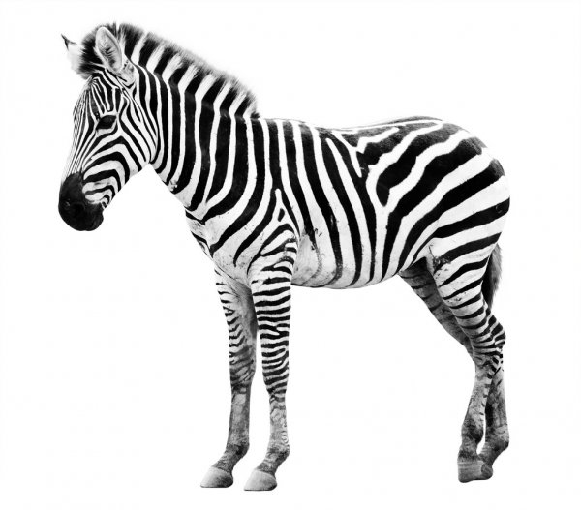
Окраска зебрыа
чёрно- белая полоска
уникальные, у каждой
зебры свои
маскировка от хищников
как отпечатки пальцев
у человека
у бегущей зебры быстро происходит смена чёрно и белого цветов
хищник не может оценить размеры жертвы и скорость бега
насекомым трудно прицелиться, куда сесть
спасение от укусов африканских мух

